Slide 1


Роль психолого-медико-педагогической комиссии в системе сопровождения детей с ограниченными возможностями здоровья, инвалидностью, испытывающих трудности в освоении образовательных программ
Бабина Марина Николаевна
заместитель директора МАУ «ППМС-центр им. В.П. Радченко», руководитель ТПМПК
г. Нижнего Новгорода

Slide 2
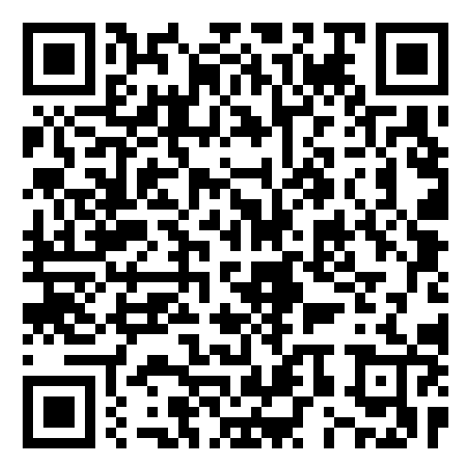
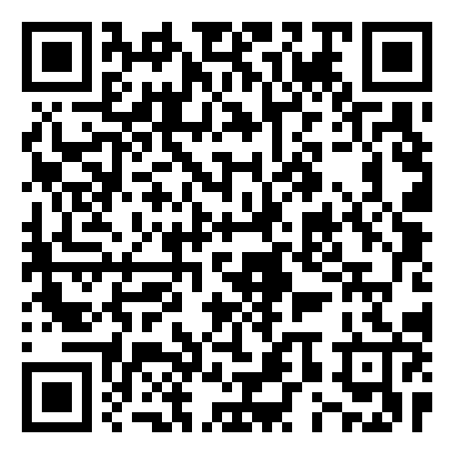

Новые нормативные документы
1
Федеральный закон от 29.12.2012 N 273-ФЗ
2
Приказ Министерства
просвещения РФ
№ 763 от 1 ноября 2024 г.
«Об образовании в Российской Федерации»
"Об утверждении Положения о психолого-медико-педагогической комиссии"
Федеральный закон
от 08.08.2024 г. N 315-ФЗ
«О внесении изменений в
федеральный закон
«Об образовании
в Российской Федерации»
3
Notes:
Приказ № 731 - Утвержден образец свидетельства об обучении и порядок его выдачи лицам с ОВЗ (с нарушением интеллекта), не имеющим основного общего и среднего общего образования и обучающимся по АООП.
Приказ № 763 - Утверждено Положение о психолого-медико-педагогической комиссии, определяющее порядок ее деятельности и полномочия.
Приказ № 778 - Утвержден типовой порядок организации деятельности по оказанию психолого-педагогической, медицинской и социальной помощи, включая типовой порядок деятельности ЦППМСП.

Slide 3


Федеральный закон
от 08.08.2024 г. N 315-ФЗ
«О внесении изменений в Федеральный закон «Об образовании в Российской Федерации»
5. При центрах психолого-педагогической, медицинской и социальной помощи создаются психолого-медико-педагогические комиссии в целях своевременного выявления детей, имеющих особенности физического и (или) психического развития и (или) отклонения в поведении, проведения их комплексного психолого-медико-педагогического обследования и подготовки по его результатам рекомендаций по организации обучения и воспитания, а также подтверждения, уточнения или изменения ранее данных рекомендаций.
Положение о психолого-медико-педагогической комиссии и порядок проведения комплексного психолого-медико-педагогического обследования детей устанавливаются федеральным органом исполнительной власти, осуществляющим функции по выработке и реализации государственной политики и нормативно-правовому регулированию в сфере общего образования, по согласованию с федеральным органом исполнительной власти, осуществляющим функции по выработке и реализации государственной политики и нормативно-правовому регулированию в сфере здравоохранения.»
(в ред. Федеральных законов от 26.07.2019 N 232-ФЗ, от 08.08.2024 N 315-ФЗ)

Slide 4









Модель ПМПК г. Нижнего Новгорода
ППМС-центр г. Нижнего Новгорода
ТПМПК г. Нижнего Новгорода
1
ТПМПК Автозаводского района – дошкольная
2
ТПМПК Автозаводского района - школьная
3
ТПМПК Канавинского района
4
ТПМПК Ленинского района
5
ТПМПК Московского района
6
ТПМПК Нижегородского района
7
ТПМПК Приокского района
8
ТПМПК Советского района
9
ТПМПК Сормовского района

Slide 5

ЦЕЛЬ
обеспечение непрерывного сопровождения лиц с ОВЗ, инвалидностью, обучающихся, испытывающих трудности в освоении образовательных программ.

Slide 6
Модуль непрерывного сопровождения
1
Своевременное выявление лиц, нуждающихся в услугах ПМПК
2
Проведение комплексного психолого-медико-педагогического обследования
3
Определение образовательной программы
4
5
Разработка рекомендаций по созданию специальных условий обучения
Консультирование участников образовательного процесса

Slide 7

Задачи
1
Единые подходы
Выработка единых подходов в деятельности
ТПМПК г. Нижнего Новгорода
2
Стандартизация
Стандартизация документации
3
Развитие
Развитие всех направлений деятельности ПМПК
4
Своевременное выявление
и сопровождение
Разработка системы своевременного выявления и сопровождения лиц, нуждающихся в психолого-педагогической, медико-социальной помощи

Slide 8
Направления деятельности
Экспертно-диагностическое (обследование, изменение и уточнение рекомендаций, наблюдение в динамике, сопровождение)
Консультативное (консультирование всех участников образовательных отношений)
Методическое
(взаимодействие с ППк ДОО и ОО)
1
2
3
Информационно-просветительское
(участие в мероприятиях образовательных, медицинских и социальных организациях)
5
Аналитическое
(мониторинг, отчетность)
4

Slide 9

Выявление обучающихся,
нуждающихся в создании специальных условий образования
1 направление – обучающиеся ОО
2 направление – обучающиеся ДОО
3 направление – неорганизованные дети
Куратор направления – специалист(ы) ТПМПК ППМС-центра
Цель: направление на ТПМПК для определения образовательного маршрута и предоставления возможности получения услуг в ППМС-центре
Задачи:
организация деятельности по направлению, составление годового плана
взаимодействие с ППк ОО/ДОО
информирование и координация деятельности участников направления
подготовка информационного письма в РУО
участие в совещаниях РУО, проведение установочных ВКС
консультирование по направлению
транслирование опыта

Slide 10
СИСТЕМА ВЗИАМОДЕЙСТВИЯ ТПМПК и ППк ОО (ДОО)
Специалист ТПМПК ППМС-центра
организация совместной деятельности
ТПМПК и ОО/ДОО
Председатель ППк ОО/ ДОО
Учитель-логопед Педагог-психолог Учитель-дефектолог Социальный педагог Медицинский работник
Проведение экспресс обследования Консультирование участников образовательного процесса
Подготовка рекомендаций
Обучающиеся
Родители
(законные представители)
Получение консультации
Прохождение обследования

Slide 11
Основные принципы ПМПК
Уважение к личности ребенка
Профессиональная ответственность
Добровольность
Междисциплинарное взаимодействие
Уважение к личности родителя
Информированное согласие
Партнерство
Конфиден-
циальность

Slide 12




Принцип
территориальной принадлежности
Первый этап
Обследование на ТПМПК
Направление
Второй этап
Обследование на ЦПМПК НО

Slide 13
Количество обследованных
2024 год
2026 год
Плановый период
5147
2025 год
5806
6382

Slide 14
Количество обследованных в 2025 году
дошкольное образование

Slide 15
Количество обследованных в 2025 году
начальное общее образование

Slide 16


Slide 17
Количество обследованных в 2025 году
среднее общее образование

Slide 18
Количество обследованных в 2025 году
среднее профессиональное образование

Slide 19
Количество обследованных в 2025 году
с ИН (интеллектуальными нарушениями)
Всего ОВЗ - 217 человек

Slide 20
Кадровый состав ТПМПК
Всего: 107 специалистов
Педагог-психолог – 26
Учитель-дефектолог – 31
Олигофренопедагог – 28
Тифлопедагог – 1
Сурдопедагог – 2
Учитель-логопед – 29
Медицинский психолог - 1
Социальный педагог - 6
Врач-психиатр – 11
Врач-невролог – 1
Врач-ортопед - 1
Врач-педиатр - 1

Slide 21
Алгоритм организации
обследования на ТПМПК
Этап 1. Подготовительный:
работа с документами личного дела обследуемого;
изучение и анализ медицинской и педагогической документации обследуемого;
планирование коллегиального обследования;
Этап 2. Диагностический:
знакомство с обследуемым, установление контакта;
проведение комплексного обследования специалистами ТПМПК;
коллегиальное обсуждение результатов обследования (проводится в отсутствии обследуемого), заключения и рекомендаций;

Slide 22
Алгоритм организации
обследования на ТПМПК
Этап 3. Заключительный:
оформление протокола и приложений, формирование заключения и рекомендаций ТПМПК;
консультирование и информирование родителей (законных представителей), совершеннолетнего обследуемого о результатах обследования;
ознакомление родителей (законных представителей) обследуемого, совершеннолетнего обследуемого с заключением и рекомендациями комиссии и выдача заключения.

Slide 23
Форматы обследования на ПМПК
п. 25 Приказа Минпросвещения РФ № 763 от 03.11.2024г.
Обследование проводится:
а) в помещениях, где размещается комиссия;
б) по месту проживания, лечения обследуемого (если обследуемый не может прибыть к месту проведения обследования) или по месту обучения обследуемого при организации выездного заседания комиссии;
в) дистанционно (посредством видео-конференц-связи) по заявлению родителя (законного представителя) обследуемого.

Slide 24
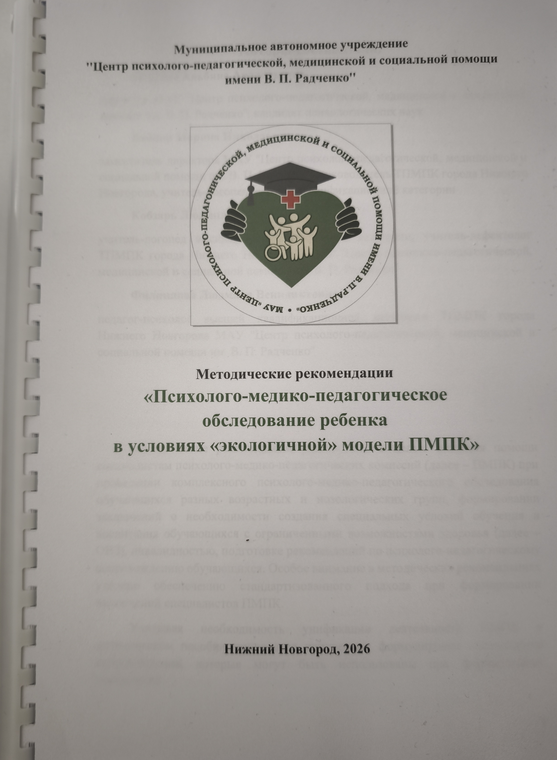
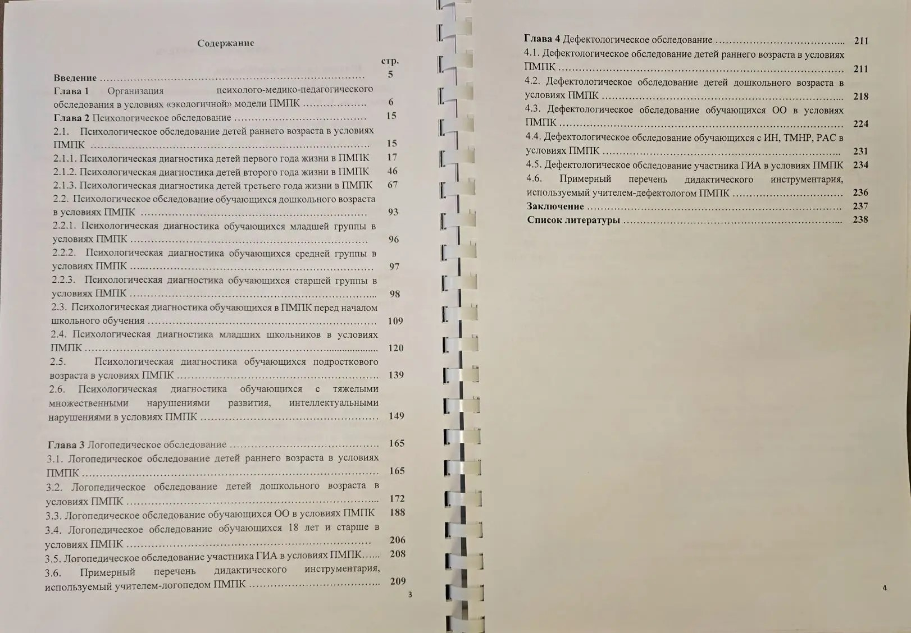
Методические рекомендации
«Психолого-медико-педагогическое
обследование ребенка в условиях
«экологичной» модели ПМПК»

Slide 25
Суть «экологичной» модели ПМПК заключается в соблюдении баланса внешних и внутренних условий, которые влияют на психологический комфорт специалистов, родителей и детей, участвующих в процедуре обследования.
Такая модель позволяет:
обеспечить ребёнку и родителю (законному представителю) безопасную, комфортную атмосферу в рамках проведения обследования;
эффективно определить программу обучения для ребёнка с ОВЗ и (или) инвалидностью;
выдать квалифицированные рекомендации по результатам проведения комплексного психолого-медико-педагогического обследования.
Главный принцип работы ПМПК в условиях «экологичной» модели – безопасность: комфортные психологические условия, помогающие обеспечить атмосферу доверия, уверенности и ощущение защищённости.

Slide 26
Экологичная модель
Цель: создание безопасной среды, которая обеспечивает психологический
комфорт всех участников диагностического процесса
Специалисты
Позволяет точно определить программу обучения для ребёнка с ОВЗ и (или) инвалидностью
Выдать квалифицированные рекомендации по результатам проведения комплексного психолого-медико-педагогического обследования
Обследуемые
Родители
(законные представители)
Обеспечивает продуктивный контакт и сопровождение командой профессионалов на всех этапах взаимодействия
Создает комфортные психологические условия, помогающие обеспечить атмосферу доверия, уверенности и ощущение защищённости

Slide 27
Результаты:
1
Эффективность определения образовательной программы и специальных условий для обследуемого с ОВЗ и (или) инвалидностью
2
Подготовка квалифицированных рекомендации по результатам проведения комплексного психолого-медико-педагогического обследования
3
Внедрение единых стандартов проведения комплексного обследования на ТПМПК города
4
5
Повышение качества предоставляемых услуг
Создание психологически комфортных условий для клиентов ПМПК

Slide 28
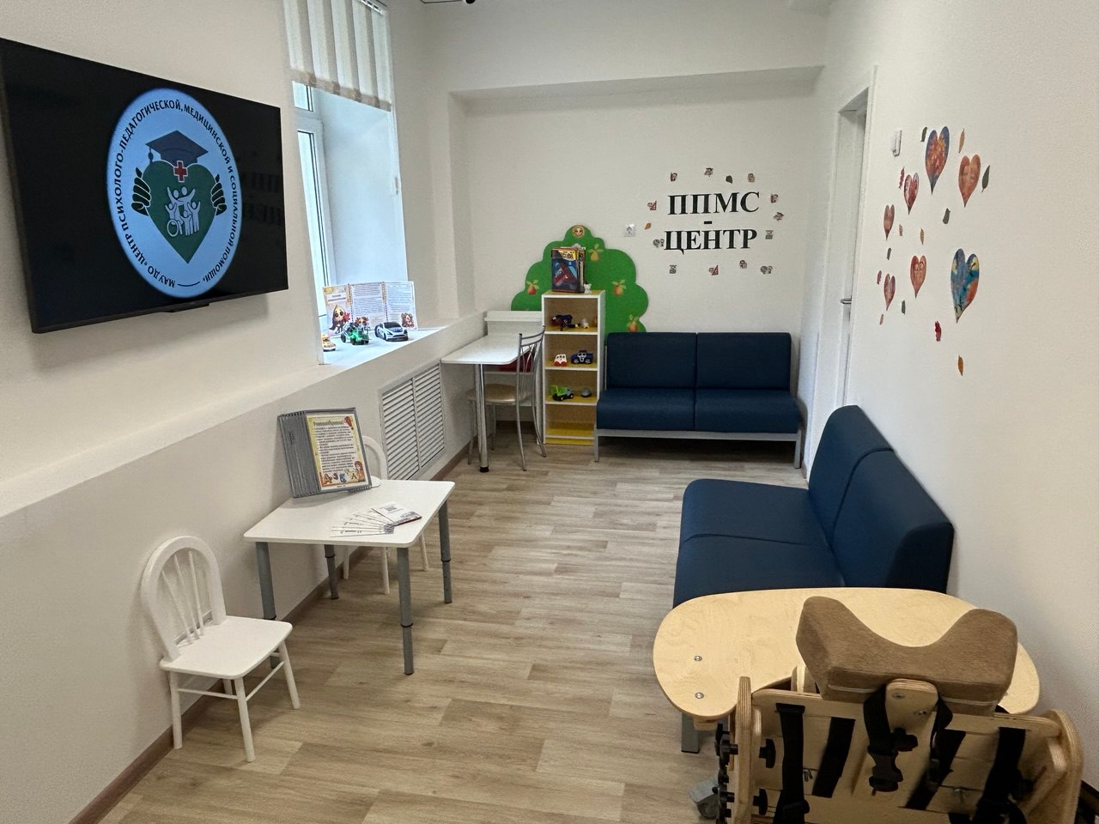
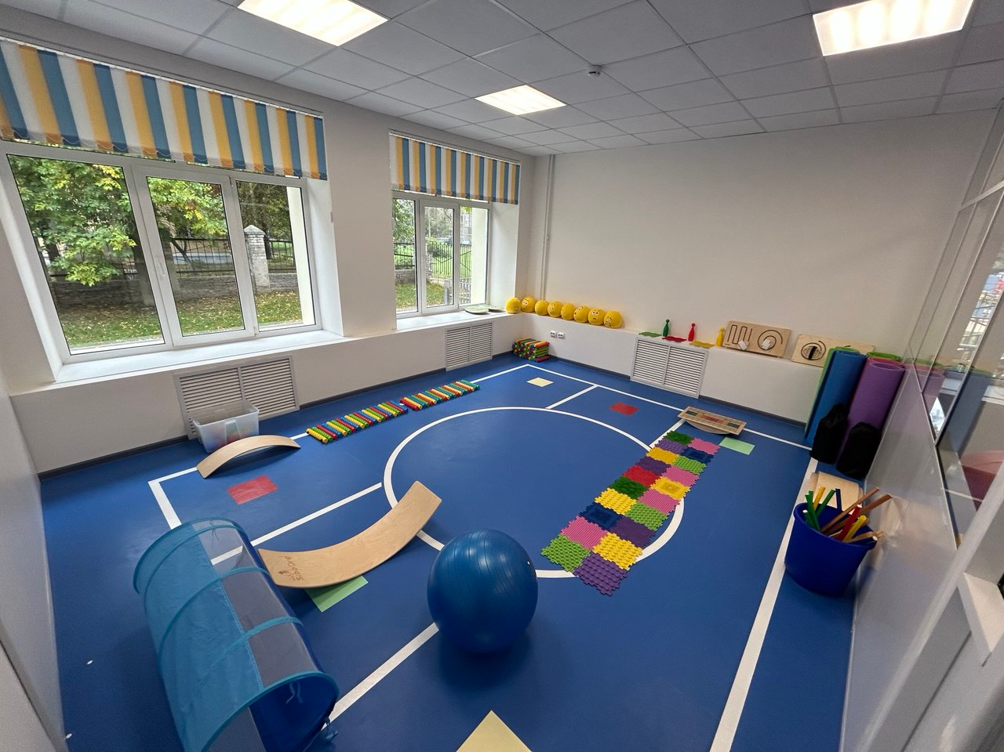
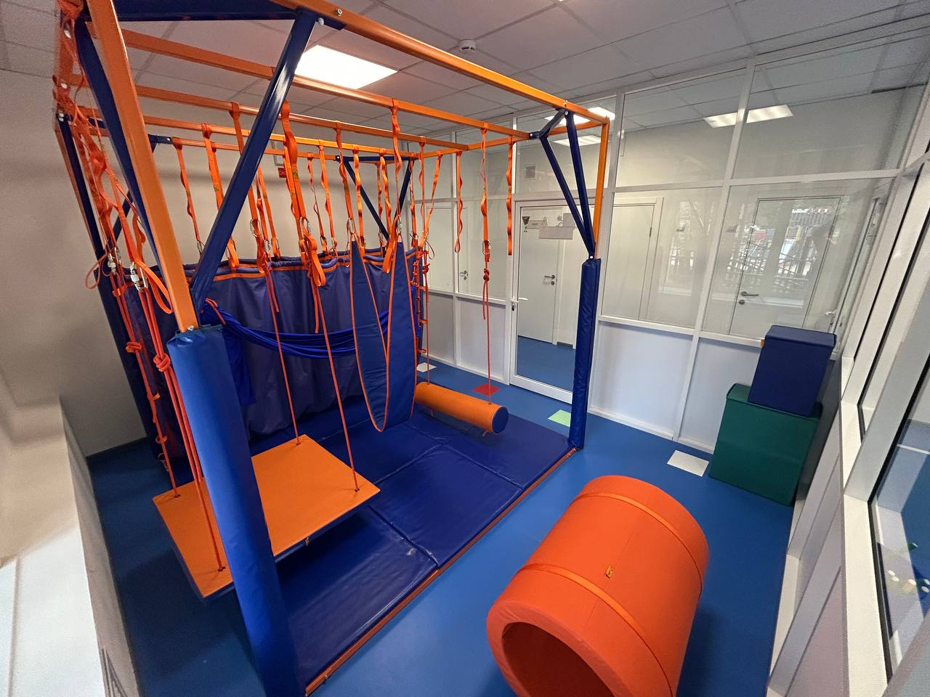
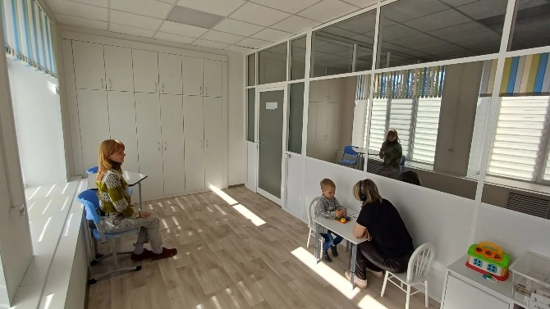
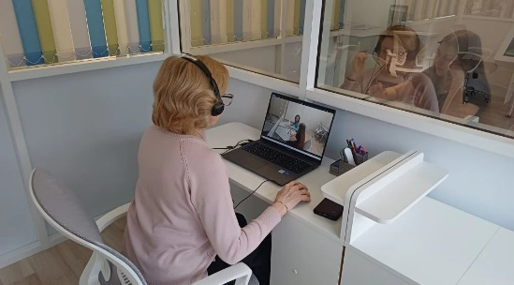
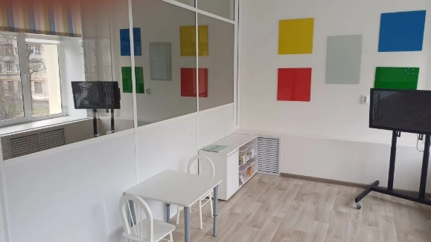
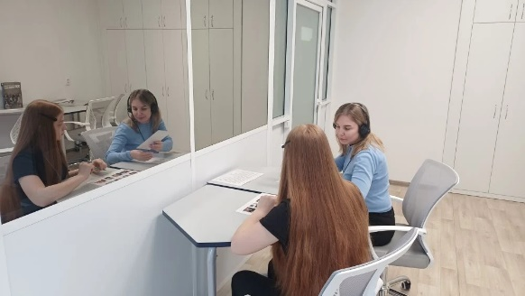
Видеообзор https://disk.yandex.ru/i/mtI2JYZfk_fRLQ

Slide 29
Спасибо
за внимание!

